Slide 1
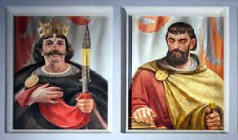
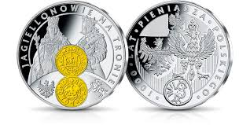
Tysięczna rocznica pierwszych koronacji w Polsce

Slide 2
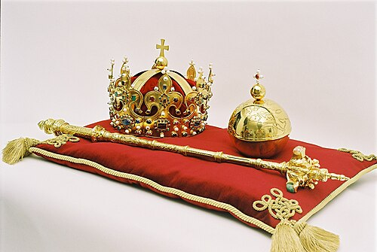
Insygnia koronacyjne
Insygnia koronacyjne Bolesława Chrobrego symbolizowały władzę królewską. Nie zachowały się one do dzisiejszych czasów, ale historycy przypuszczają, że obejmowały:
koronę królewską – symbol suwerenności i niezależności państwa,
berło – oznaczające władzę i sprawiedliwość króla,
jabłko królewskie – znak władzy nad państwem i jedności kraju.

Slide 3
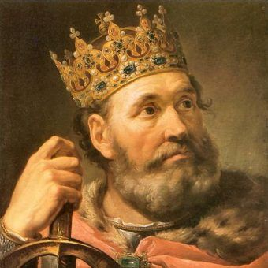
Kim Bolesław Chrobry?
Bolesław I Chrobry (967–1025)
– pierwszy król Polski, koronowany w 1025 roku. Był synem Mieszka I i Dobrawy. Wzmocnił państwo, prowadził liczne wojny i wspierał misję św. Wojciecha. Dzięki jego staraniom Polska stała się silnym i niezależnym krajem.

Slide 4
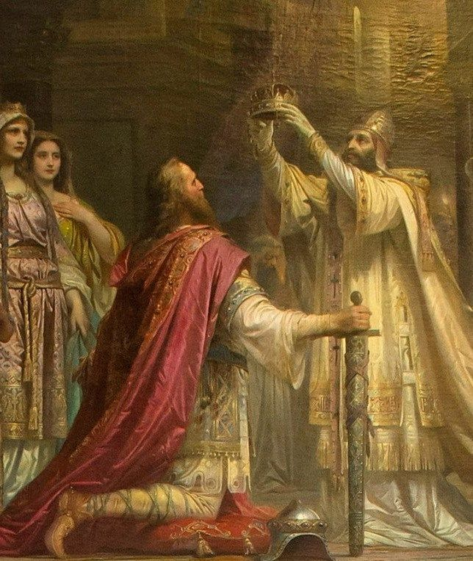
Gdzie i kiedy odbyła się pierwsza koronacja?
W Gnieźnie w 1025 roku. Bolesław I Chrobry został koronowany na króla Polski, prawdopodobnie wiosną (18.04.1025r.?), kilka miesięcy przed swoją śmiercią (lipiec).
Utrudnienia ze strony cesarza Henryka II do uzyskania korony.

Slide 5
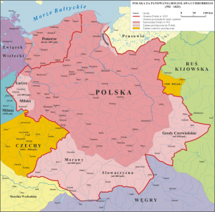
Znaczenie koronacji Bolesława Chrobrego
Uznanie niezależności – Polska stała się pełnoprawnym królestwem, niezależnym od cesarstwa niemieckiego.
Wzmocnienie autorytetu – Bolesław jako król miał większy prestiż i wpływy w Europie. Kontynuacja chrystianizacji – koronacja podkreślała rolę Polski jako chrześcijańskiego państwa.
Fundament dla przyszłych władców – stworzyła precedens dla kolejnych koronacji polskich monarchów.
To wydarzenie umocniło pozycję Polski na arenie międzynarodowej i było symbolem jedności państwa.

Slide 6
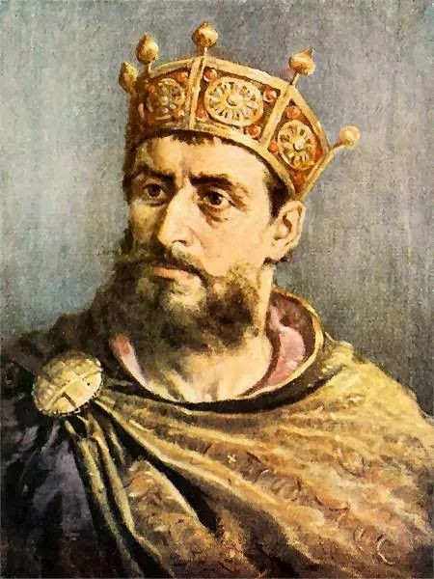
Kim był Mieszko II ?
Mieszko II Lambert (990–1034) – król Polski, syn Bolesława Chrobrego i Emlindy. Był wykształconym i zdolnym władcą, ale jego panowanie było pełne konfliktów – musiał zmagać się z najazdami Niemiec i Rusi oraz buntami wewnętrznymi. W 1031 roku utracił tron i uciekł z kraju, ale później powrócił jako książę. Jego rządy osłabiły państwo, lecz przyczyniły się do dalszego kształtowania polskiej monarchii.

Slide 7
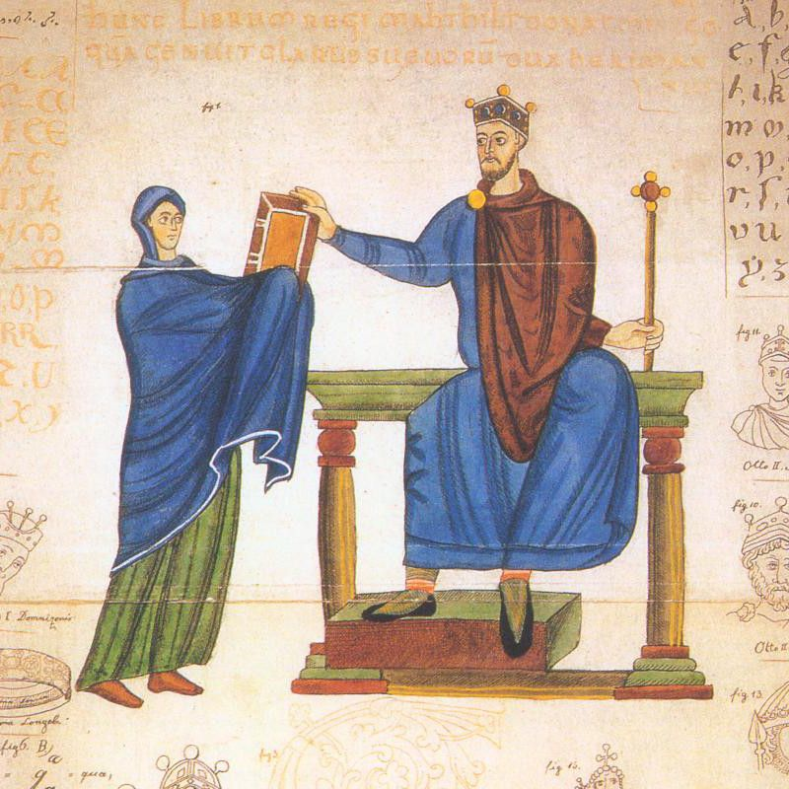
Gdzie i kiedy odbyła się druga koronacja?
Odbyła się w Gnieźnie w 1025 roku, prawdopodobnie, kilka
miesięcy po koronacji jego ojca,
Bolesława Chrobrego (prawdopodobnie 25 grudnia 1025r.).
Było to ważne wydarzenie, ponieważ zapewniło Mieszkowi pełnię
władzy królewskiej i kontynuację dynastii Piastów.

Slide 8
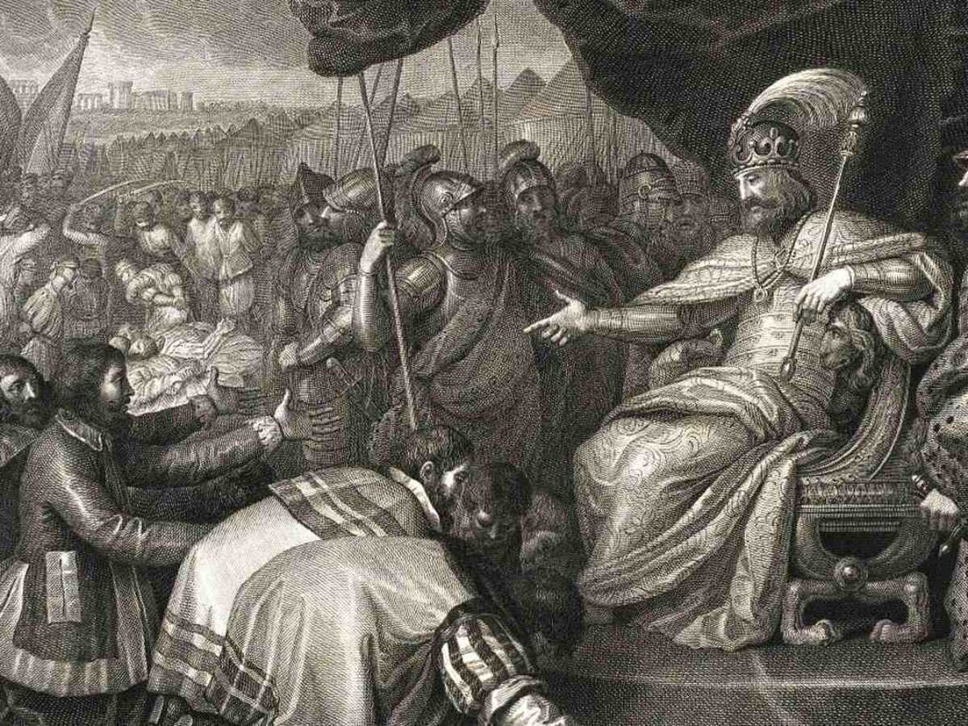
Znaczenie koronacji Mieszka II
Zachowanie ciągłości monarchii – Mieszko II przejął władzę po ojcu, kontynuując dynastię Piastów. Wzmocnienie pozycji króla – koronacja dawała mu większy autorytet w kraju i za granicą. Symbol niezależności Polski – potwierdzała suwerenność państwa, mimo trudnych relacji z cesarstwem niemieckim.
Początek kryzysu monarchii – po koronacji Mieszko II musiał zmierzyć się z wojnami i buntem, co osłabiło kraj.
Jego rządy pokazały, jak trudne było utrzymanie korony w niepewnych czasach.

Slide 9
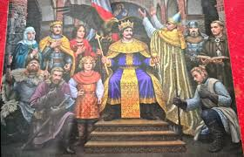
Życie na dworze królewskim
Życie na dworze królewskim w czasach Bolesława Chrobrego i Mieszka II było pełne przepychu, ale i obowiązków. Król otaczał się możnowładcami, rycerzami i duchowieństwem, którzy pomagali mu rządzić. Na dworze odbywały się uczty, narady i uroczystości. Ważną rolę odgrywali doradcy oraz skrybowie, którzy spisywali dokumenty. Dwór był także centrum kultury – rozwijała się muzyka, poezja i sztuka sakralna.

Slide 10
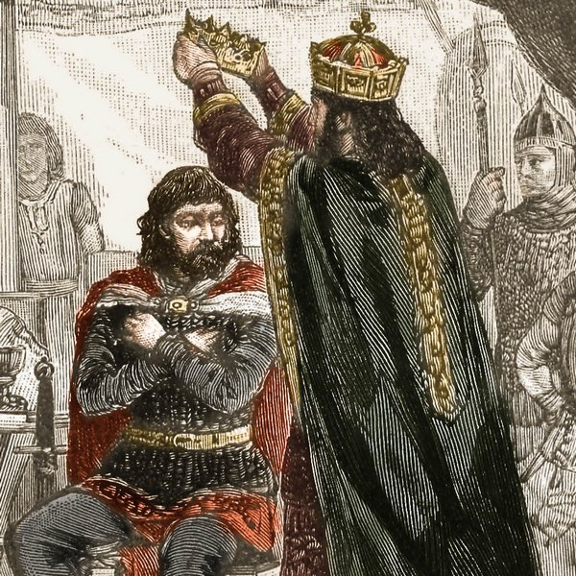
Dziedzictwo koronacji
Koronacje Bolesława Chrobrego i Mieszka II miały ogromne znaczenie dla Polski. Ugruntowały niezależność kraju i podniosły jego rangę w Europie. Stworzyły tradycję koronacji polskich władców, umacniając monarchię. Mimo późniejszych kryzysów, były symbolem suwerenności i początkiem wielowiekowej historii Królestwa Polskiego.

Slide 11
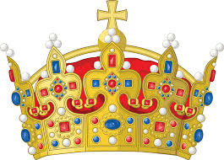
Koniec
Dziękuję za uwagę☺
Zapraszam do rozwiązania quizu wiedzy☺

